Slide 1
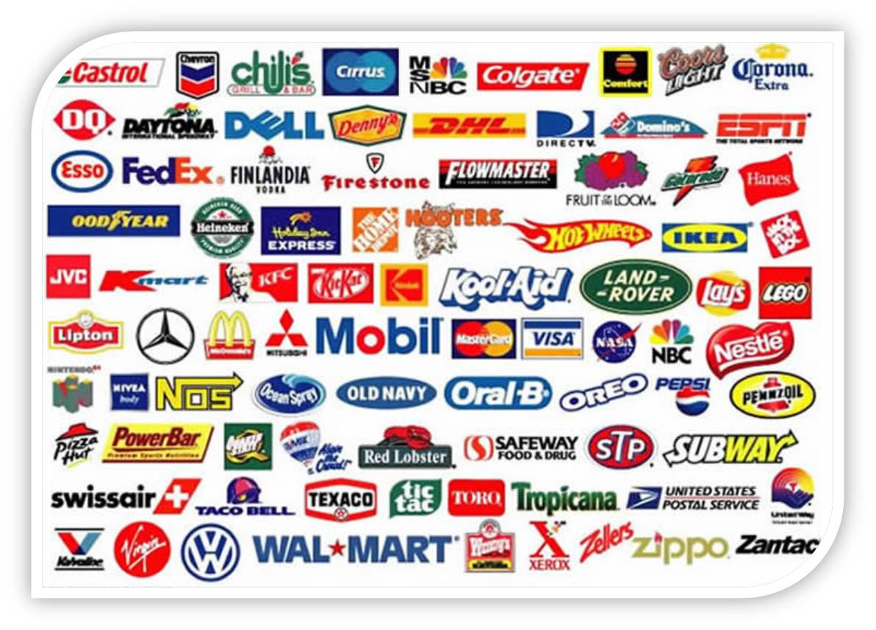
ФИРМА
В ЭКОНОМИКЕ

Slide 2
Фирма (предприятие) в экономике –
это коммерческая организация, осуществляющая затраты экономических ресурсов для изготовления товаров и услуг, реализуемых на рынке.

Slide 3
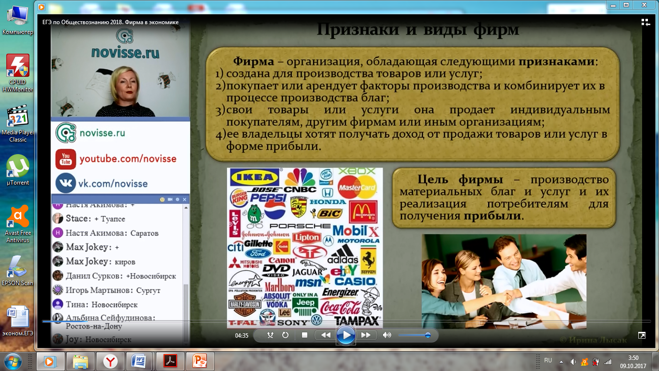

Slide 4
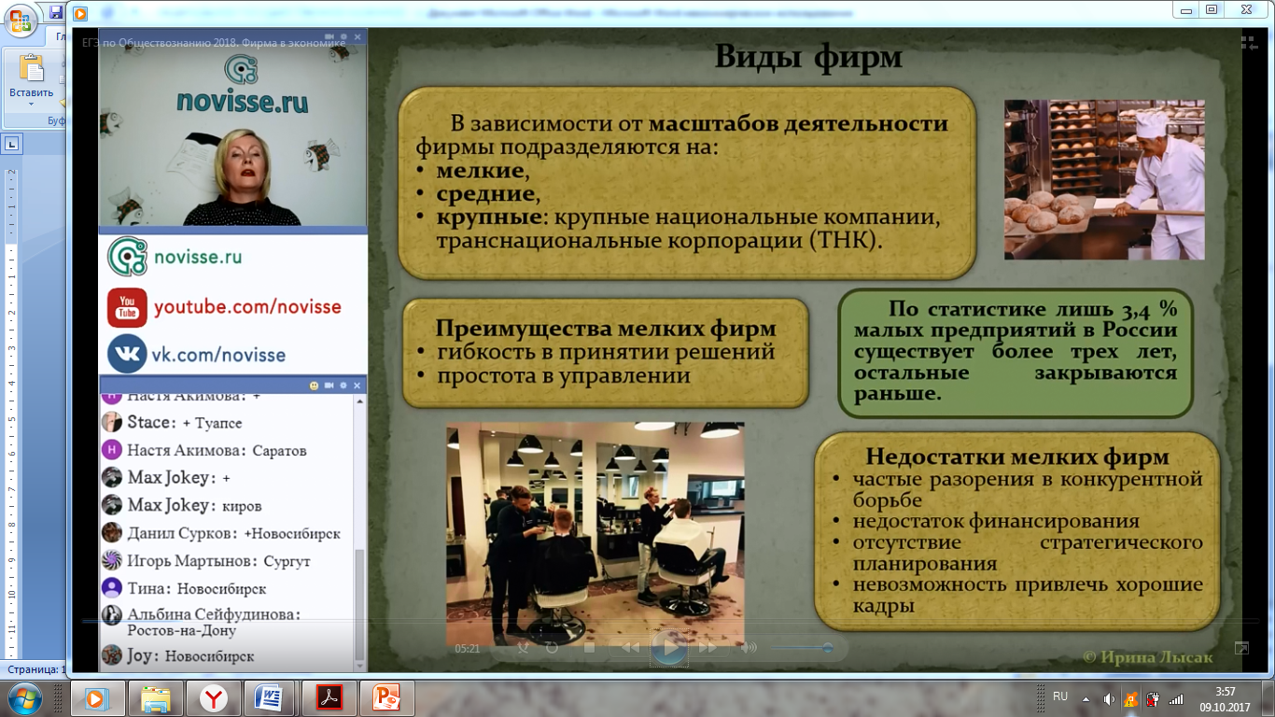

Slide 5
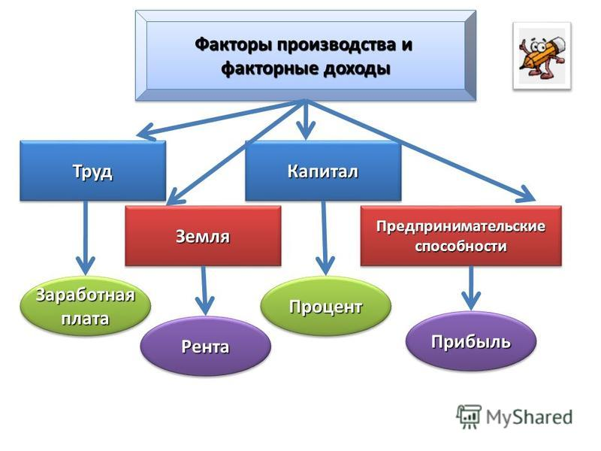

Slide 6
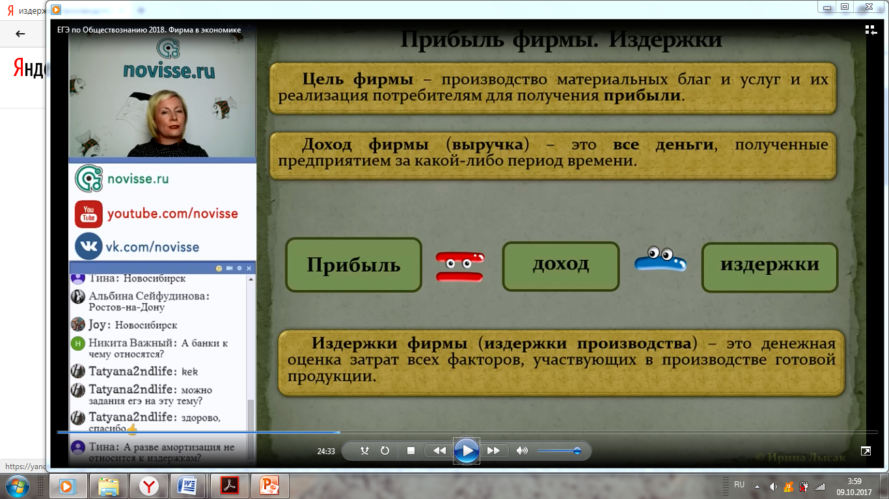

Slide 7
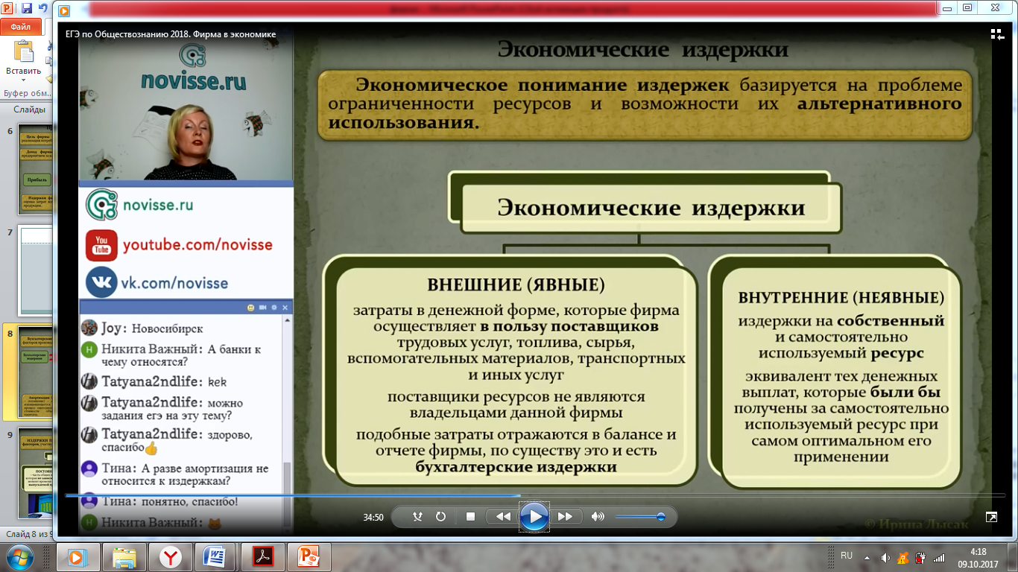

Slide 8
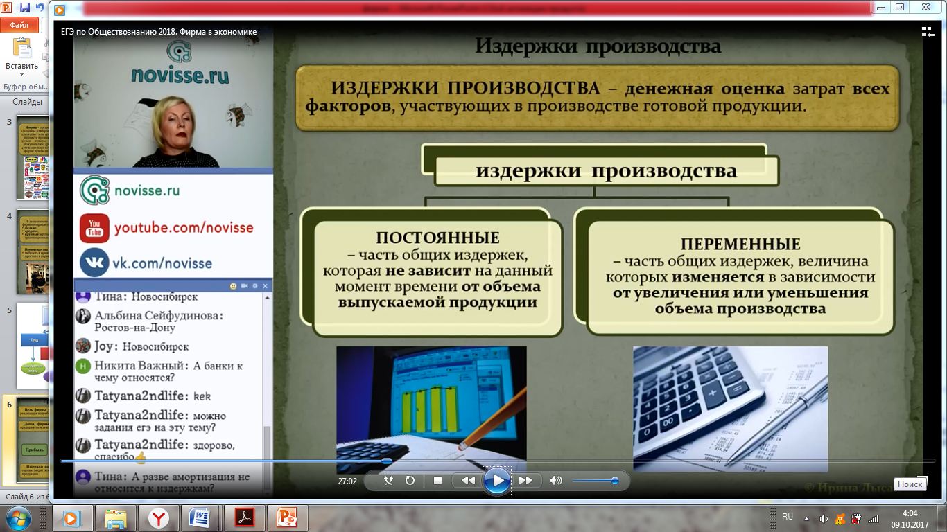

Slide 9
Постоянные издержки | Переменные издержки
не зависят от объёма производства | зависят от объёма производства
плата за аренду и охрану помещения плата за лицензию оклады администрации издержки на рекламу проценты банкам по кредитам страховые взносы коммунальные услуги амортизация | плата за сырьё и материалы сдельная заработная плата работников плата за электроэнергию платы за транспортные услуги

Slide 10
Проанализируйте суждения об экономике фирмы
Фирма – организация, производящая блага для продажи с целью получения прибыли.
Прибыль фирмы представляет собой сумму издержек и выручки.
Издержками называют стоимость затрат на производство и сбыт готовой продукции.
Выплата процентов по ранее взятому кредиту относится к переменным издержкам фирмы.
Постоянные издержки связаны с самим фактом существования фирмы и должны быть оплачены, даже если фирмы ничего не производит.
Фирма используют внешние и внутренние ресурсы.
К переменным издержкам фирмы относят оплату электричества и потребленной воды.

Slide 11
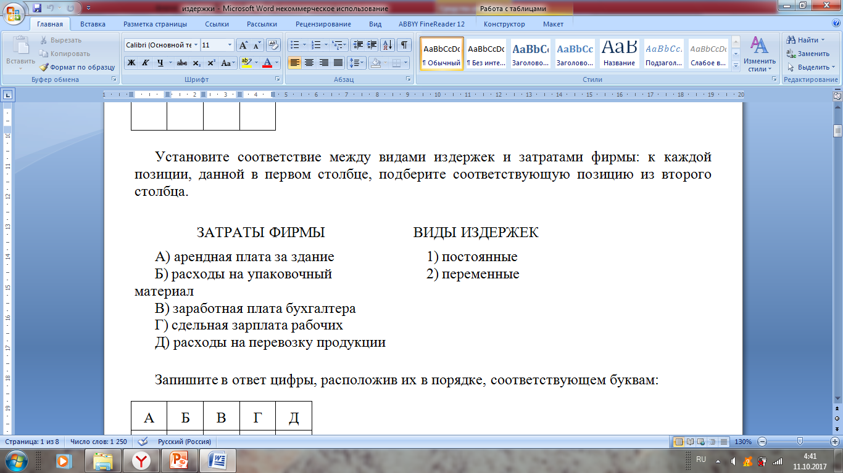

Slide 12
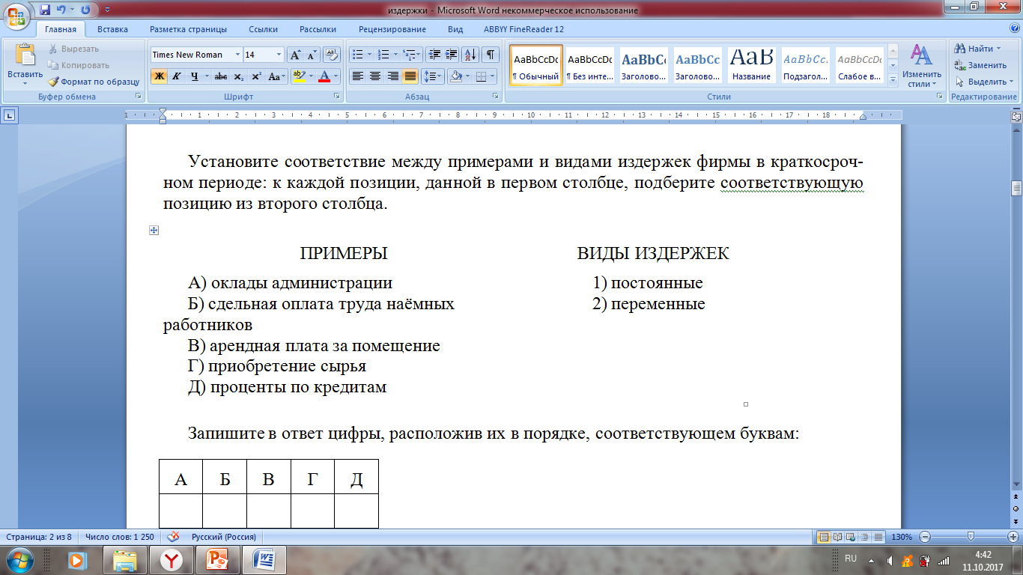

Slide 13
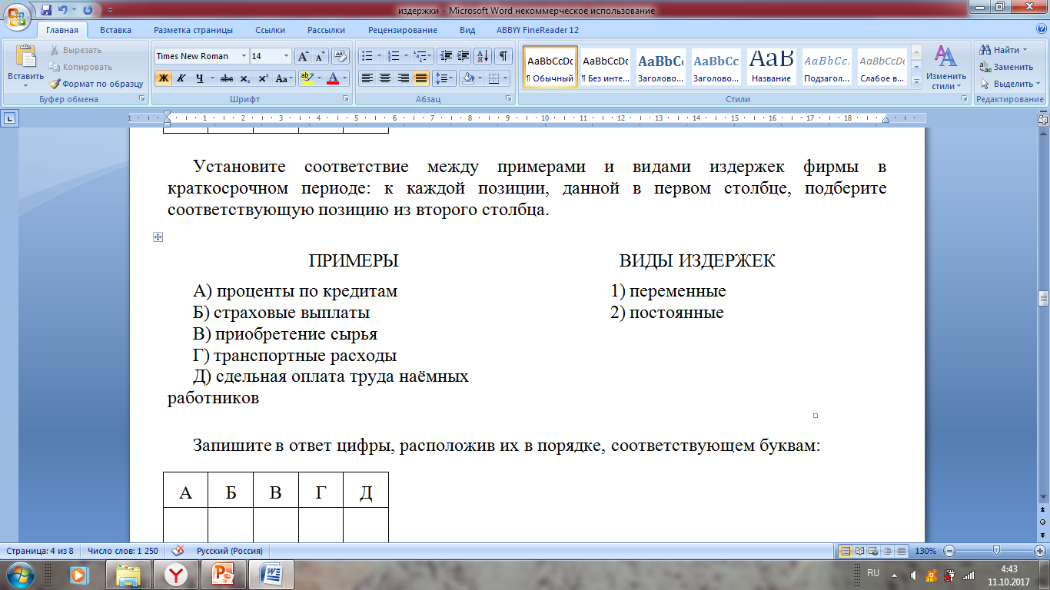

Slide 14
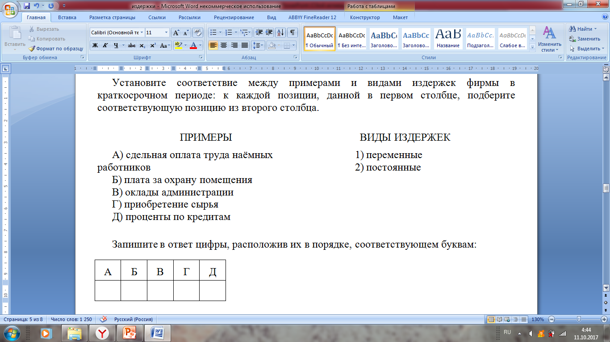

Slide 15
Задание 25.
Какой смысл учёные вкладывают в понятие «издержки»? Привлекая знания обществоведческого курса, составьте два предложения: одно предложение, содержащее информацию о переменных издержках, и одно предложение, раскрывающее сущность прибыли.

Slide 16
Задание 26.
Назовите три пути повышения эффективности работы фирмы в условиях рыночной экономики.

Slide 17
Задание 28.
Составить план по теме
«Издержки в экономической деятельности»,
«Фирма в экономике».

Slide 18

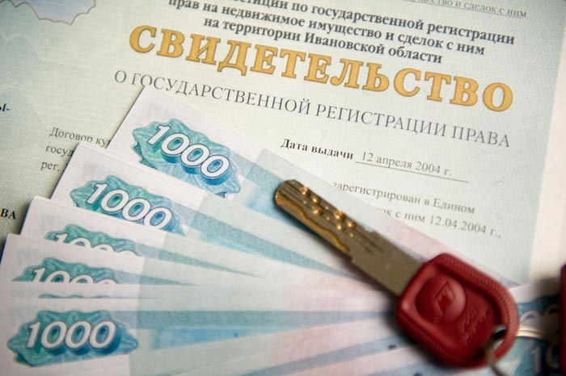
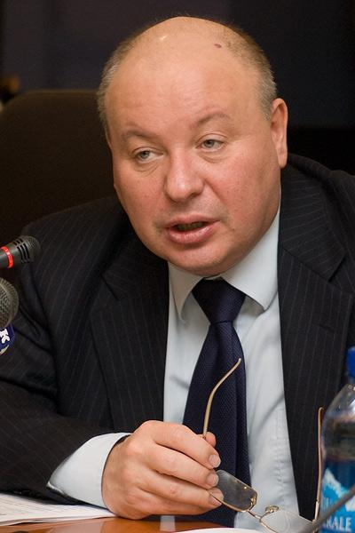
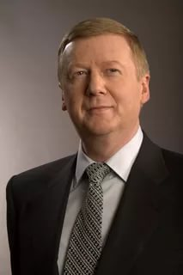
Анатолий Борисович Чубайс (1955) — советский и российский политический и хозяйственный деятель, генеральный директор государственной корпорации «Российская корпорация нанотехнологий». С 2011 года председатель правления ОАО «Роснано».
Егор Тимурович Гайдар
(1956 - 2009)— российский государственный и политический деятель, экономист, доктор экономических наук.

Slide 19

Эффективное предприятие – это …

